Slide 1

IA, Robótica y Visión Computacional
Conceptos Fundamentales y Fronteras Tecnológicas 2025

Slide 2
Técnicas de IA
Pilares de la revolución digital moderna

Slide 3






Aplicaciones de Técnicas de IA
NLP
Predicción
Bioinformática
Procesamiento de Lenguaje para traducción y generación de texto coherente (ChatGPT, Claude).
Análisis masivo de datos para predecir mercados financieros y patrones climáticos globales.
Diseño de proteínas y diagnósticos médicos precisos mediante análisis de genoma y patrones biológicos.

Slide 4

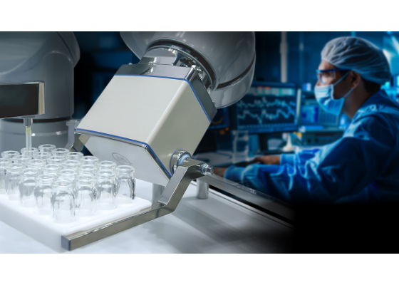
Robótica: Conceptos y Tipos
Definición
La robótica integra la ingeniería mecánica, eléctrica y la IA para crear máquinas capaces de realizar tareas de forma autónoma o semiautónoma.
Industrial: Brazos mecánicos en líneas de montaje.
De Servicio: Asistencia médica y logística.
Social: Interacción humano-máquina empática.

Slide 5
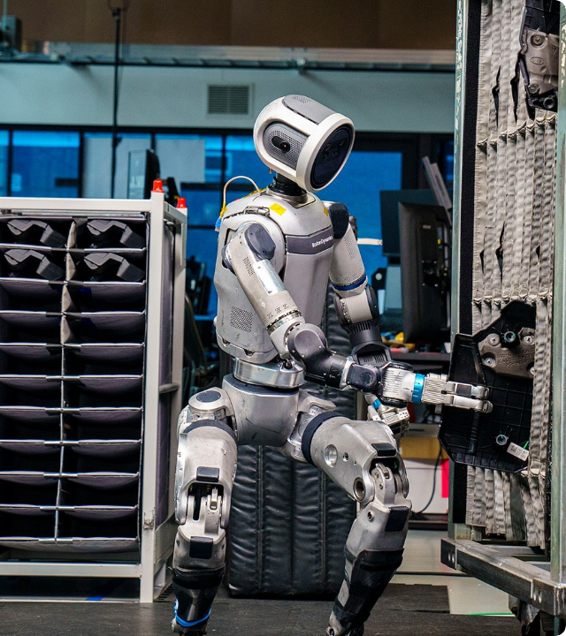
Desarrollos Actuales
La robótica moderna está migrando de entornos controlados a espacios dinámicos humanos.
Humanoides de Nueva Generación: Robots como Atlas y Figure 01 ahora utilizan redes neuronales de "visión-lenguaje-acción" para aprender tareas domésticas.
Cirugía de Precisión: Telemedicina con latencia cero permitiendo cirugías transatlánticas mediante robots con retroalimentación háptica.

Slide 6

Redes Neuronales (Basics)
Estructura Biológica
Clasificación Clave
Inspiradas en el cerebro humano, utilizan nodos (neuronas) organizados en capas de entrada, ocultas y salida.
CNN: Especializadas en visión. RNN/LSTM: Procesamiento secuencial. Transformers: El estándar para LLMs modernos.

Slide 7
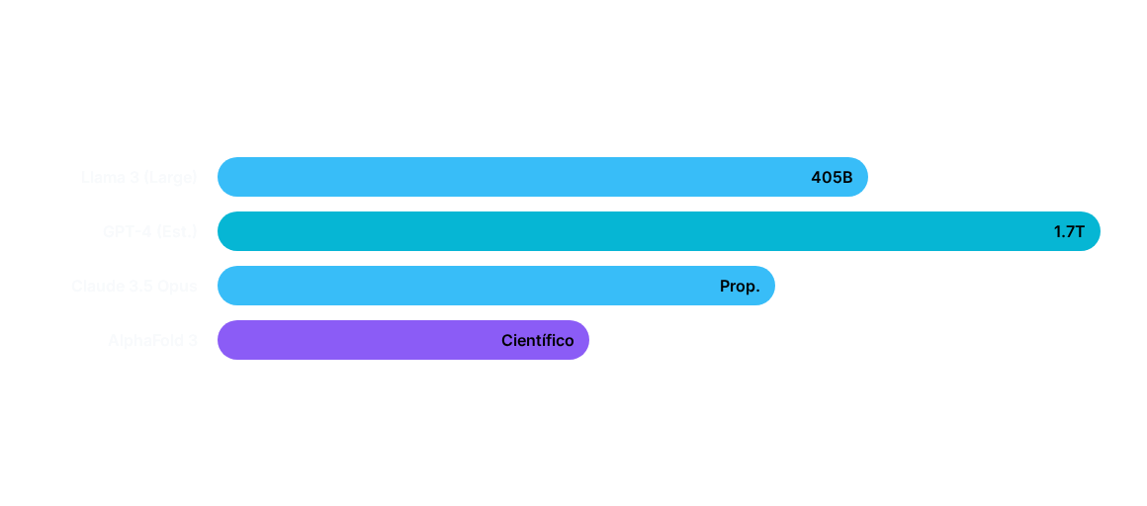
Crecimiento de Modelos IA
Crecimiento exponencial en parámetros (en miles de millones) de Redes Neuronales Modernas
Las redes neuronales dominan el 90% de las nuevas aplicaciones de software.

Slide 8

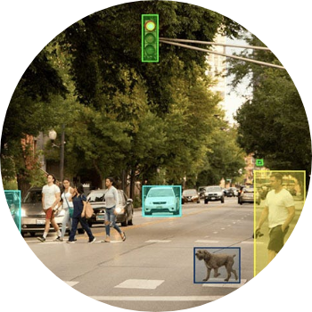
Visión Artificial: Conceptos
¿Cómo ve la máquina?
Transforma píxeles en descriptores matemáticos. Los conceptos básicos incluyen el procesamiento de imágenes (filtros) y el reconocimiento de patrones mediante capas convolucionales.
La meta es la comprensión semántica: no solo ver objetos, sino entender su contexto y relación espacial.

Slide 9



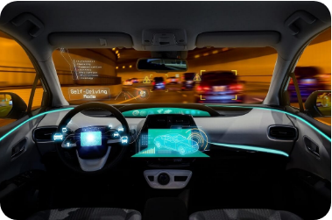
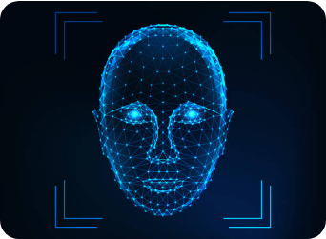
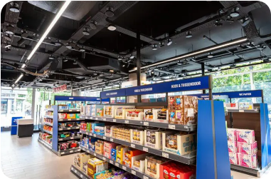
Visión: Aplicaciones Críticas
Conducción Autónoma: Detección de obstáculos y señales en tiempo real.
Seguridad: Reconocimiento facial avanzado y vigilancia biométrica.
Retail 4.0: Tiendas sin cajeros que rastrean compras mediante visión aérea.

Slide 10
Lógica Difusa (Fuzzy Logic)
Más allá del Blanco y Negro
0..1
A diferencia de la lógica booleana (0 o 1), la lógica difusa permite grados de verdad intermedios. Es fundamental para sistemas de control que manejan incertidumbre.
Ejemplo: Definir si algo está "tibio" no es un sí/no rotundo, sino un valor de pertenencia (ej. 0.6).
Rango de Verdad

Slide 11
Comparativa de Tecnologías
Tecnología | Fortaleza | Uso Típico | Complejidad
Redes Neuronales | Aprendizaje profundo | Clasificación de datos masivos | Alta (Caja negra)
Lógica Difusa | Manejo de imprecisión | Control de electrodomésticos | Baja (Interpretable)
Robótica | Interacción física | Automatización industrial | Media (Hardware/Software)

Slide 12






Image Sources
https://weiss-robotics.com/files/images/startseite/slider_sterigrip.jpg
Source: weiss-robotics.com
https://bostondynamics.com/wp-content/uploads/2025/03/atlas-sequencing-blog.jpg
Source: bostondynamics.com
https://miro.medium.com/1*ZW_uBZFtdMKb6kSL2Otrsw.jpeg
Source: medium.com
https://eu-images.contentstack.com/v3/assets/blt69509c9116440be8/blt990e9cd2ddd54ae4/66e052b7ebce77537c63738d/selfdriving_chombosan-AlamyStockPhoto.jpg?width=1280&auto=webp&quality=80&disable=upscale
Source: www.informationweek.com
https://media.istockphoto.com/id/1166057711/vector/biometric-person-identification-facial-recognition-concept-futuristic-low-polygonal-human.jpg?s=612x612&w=0&k=20&c=bEePF402x94i0sHzgQ9kc8TSGb3jSs4DbeqIusyiIPM=
Source: www.istockphoto.com
https://retail-optimiser.de/wp-content/smush-webp/2022/07/Aldi_Trigo_Utrecht-780x470.jpg.webp
Source: retail-optimiser.de

